Slide 1
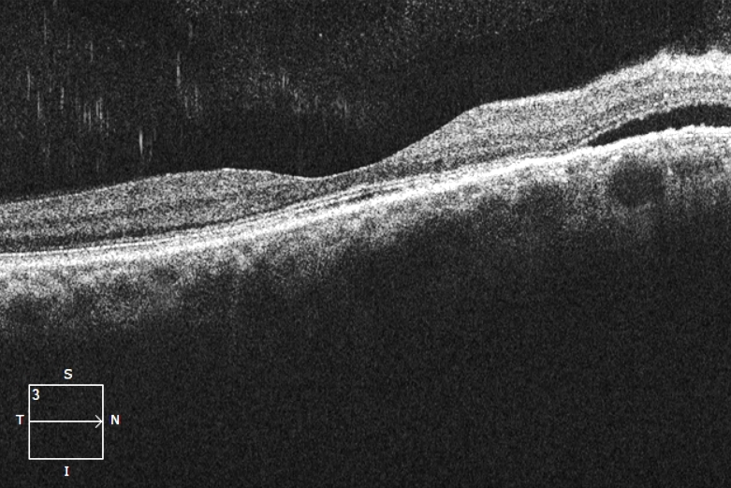
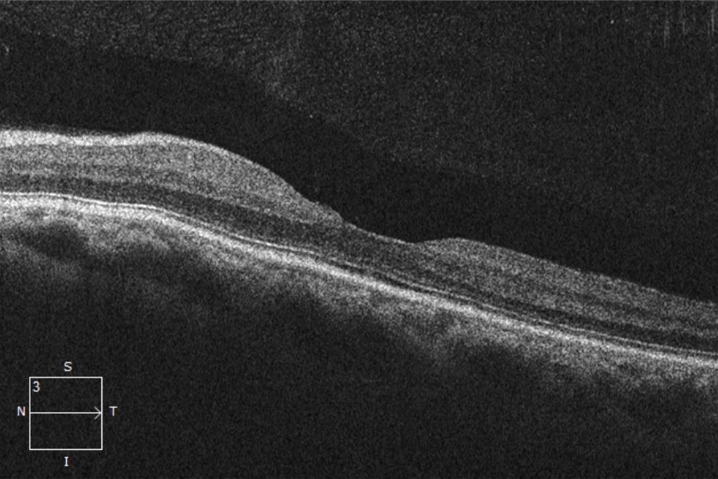
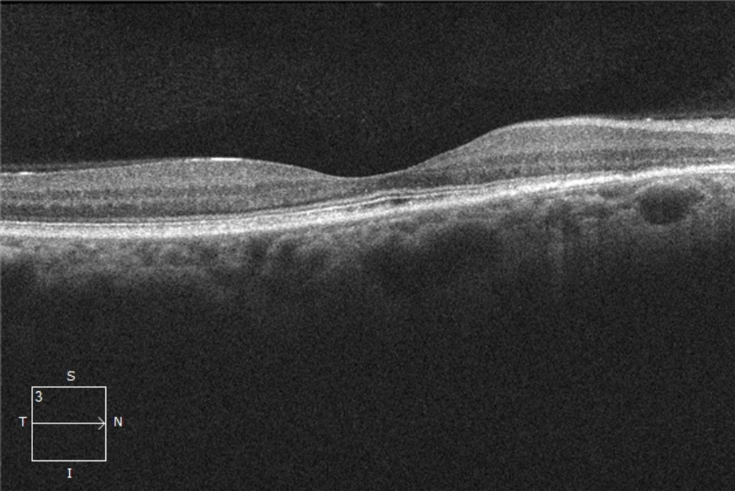
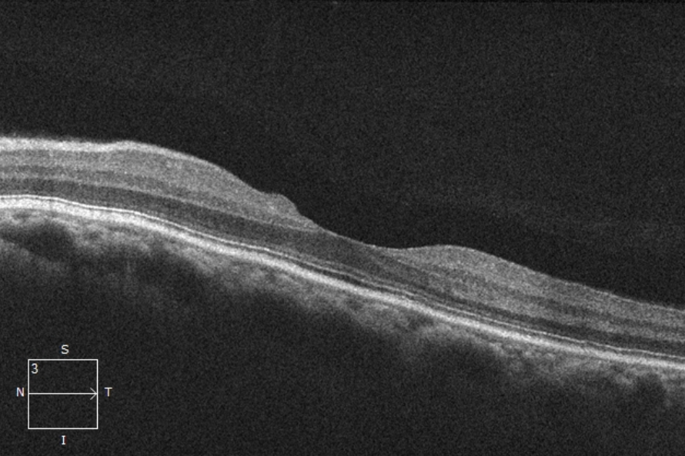
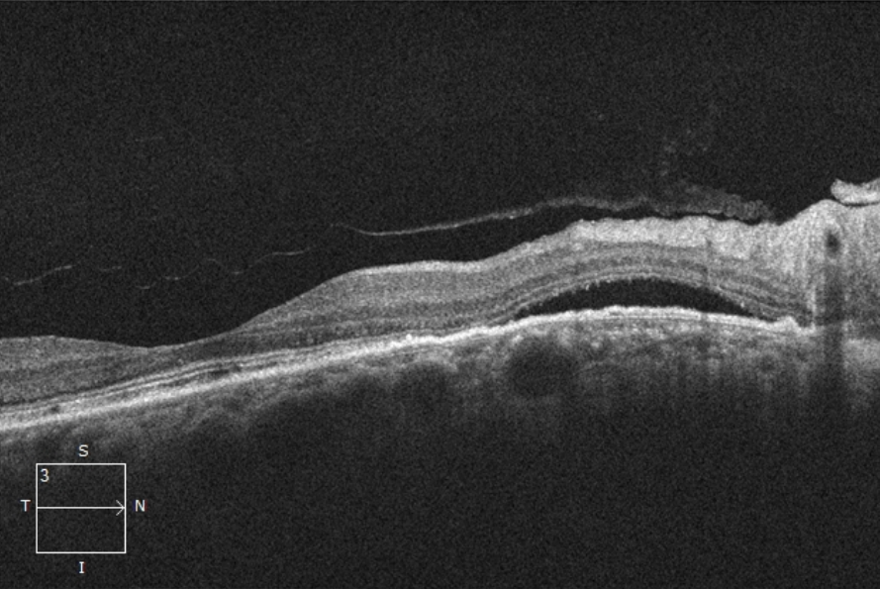
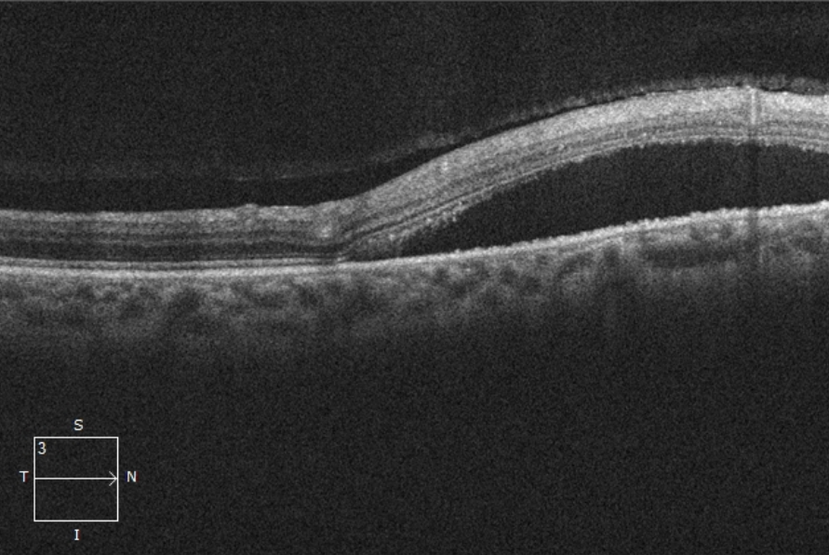
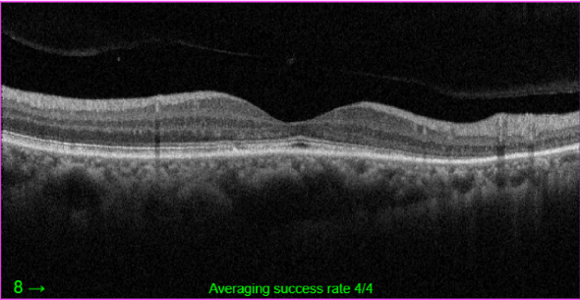
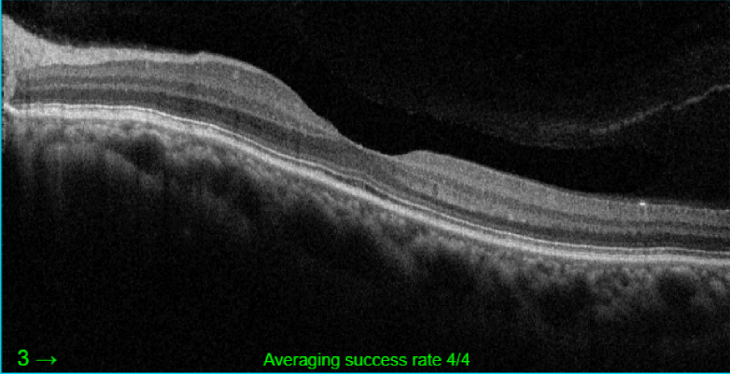
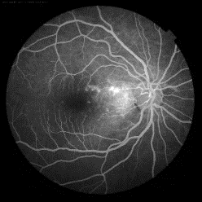
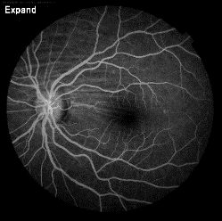
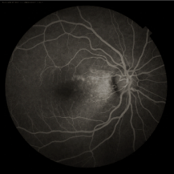
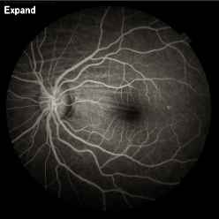
SÍNDROME DA PAQUICOROIDE ASSIMÉTRICA E PAQUIVASOS COM DOBRAS DE COROIDE UNILATERAL: RELATO DE CASO
Leonardo Zamprogno Machado¹, João Oliveira Sampaio¹, Thiago Cabral²
1.Universidade Vila Velha; 2. Universidade Federal do Espírito Santo - CCS e Unidade de Oftalmologia EBSERH/HUCAM/UFES
INTRODUÇÃO^{[1][2]}
FIGURAS
O Espectro Paquicoroide refere-se a um grupo de condições clínicas caracterizadas pelo espessamento da coroide, com presença de vasos dilatados (setas brancas) na camada de Haller (paquivasos*), atenuação da coroide interna, disfunções vasculares no complexo EPR-Bruch, hiperpermeabilidade coriocapilar e eventual neovascularização. São fenótipos do espectro Paquicoroide: Paquicoroide não complicada, Coriorretinopatia Serosa Central, Epiteliopatia Pigmentar da Paquicoroide, Neovasculopatia da Paquicoroide, Vasculopatia Polipoidal/Neovascularização Aneurismática Tipo 1, Escavação Focal da Coroide e, mais recentemente, a Síndrome da Paquicoroide Peripapilar.
O objetivo deste trabalho é relatar o primeiro caso descrito de Síndrome da Paquicoróide Assimétrica de paciente sem fator de risco conhecido, apresentando descolamento seroso (DS) peripapilar e de arcada inferior com dobras de coroide no olho contralateral e paquivasos em ambos os olhos (AO).
OD
OE
*
*
*
I
II
OD
OE
*
*
*
*
III
IV
*
*
OD
OD
*
*
*
*
*
V
VI
OD
OE
*
*
*
*
*
*
METODOLOGIA
VII
*
*
Relato de caso a partir de análise de prontuário.
VIII
RESULTADOS
OD
OE
Feminino, 55 anos, hipotireoidismo controlado, pseudofácica AO, queixa-se de baixa acuidade visual (AV) e discromatopsia no olho direito (OD). Ao exame: AV corrigida de 20/40 OD e 20/20 no olho esquerdo (OE). Tomografia por coerência óptica (OCT) inicial: líquido sub-retiniano peripapilar (seta azul) e área foveal alargada OD (figura I) e paquivasos (seta branca) AO (figuras I e II). Iniciou-se tratamento com injeções intravítreas mensais de antiVEGF (OD) obtendo-se relativa melhora do DS, evidenciada em OCT (figura III, seta verde) de 9 meses após iniciado tratamento. Recidiva do DS peripapilar (figura V, seta azul) e evidenciado DS em arcada inferior (figura VI, seta rosa) após 13 meses do início do tratamento. Angiofluoresceinografia (AGF) demonstrou bolsão hiperfluorescente descendo para arcada inferior OD (figura IX) e dobras de coroide OE (figura X).
Após uso isolado do anti-angiogênico por, aproximadamente, 1 ano e 2 meses, optou-se por associar às injeções a Espironolactona 25mg 3x/dia, por aproximadamente 4 meses. A combinação resultou na melhora parcial – relatada pela paciente – da visão e do DS, como visto na última OCT (figura VII, seta verde). Por outro lado, além de persistirem os paquivasos AO, o tratamento mostrou-se ineficaz para cessar o vazamento papilomacular OD (figura XI), decorrente da rarefação do epitélio pigmentar, que é consequência do quadro crônico. Foram realizadas um total de 17 injeções, sendo as últimas 4 associadas ao uso da espironolactona, com sucesso.
IX
X
OD
OE
XI
XII
CONCLUSÃO
A resposta positiva à combinação de antiVEGF e espironolactona ressalta a necessidade de abordagens personalizadas a depender da especificidade do caso. Entretanto, a persistência de paquivasos e do vazamento papilomacular indicam lacunas no entendimento da síndrome da paquicoroide, sublinhando a importância de pesquisas e estudos adicionais, para aprimorar estratégias terapêuticas e melhor compreensão desta condição oftalmológica complexa.
REFERÊNCIAS
[1]Cheung CMG, Lee WK, Koizumi H, Dansingani K, Lai TYY, Freund KB. Pachychoroid disease. Eye (Lond). 2019;33(1):14-33. doi:10.1038/s41433-018-0158-4
[2]Yanagi Y. Pachychoroid disease: a new perspective on exudative maculopathy. Jpn J Ophthalmol. 2020;64(4):323-337. doi:10.1007/s10384-020-00740-5

